Slide 1

Школы тьюторов для молодых специалистов
Что такое проект?
Как найти интересную тему исследования?
Шмакова Екатерина Валерьевна,
педагог-психолог, МБОУ лицей№3

Slide 2

Проект
- это деятельность одного ученика или группы, в которой они самостоятельны и активны на протяжении всего цикла: сами придумывают и планируют работу, находят необходимые ресурсы, выполняют поставленные задачи и облекают результаты работы в явную и значимую форму, которая может быть представлена

Slide 3
Для чего нужна проектная деятельность ?
Развитие мышления, творческих способностей, умения прогнозировать ситуацию, формирование самооценки обучающихся.
Приобретение знании, умении и навыков на каждом этапе работы над проектом.
Обогащение опыта совместной деятельности со сверстниками и взрослыми.
Создание положительной мотивации для самообразования.
Повышение уровня компетентности учащегося в области решения проблем и коммуникации.

Slide 4
Требования к проектам:
В проекте обязательно должна быть решена какая-либо проблема.
Исследование, как и сам проект, учащийся должен выполнять самостоятельно.
Результаты выполненного проекта должны быть материальны (оформлены) и иметь практическую значимость.

Slide 5
Виды проектов:
Социальные
Творческие
Исследовательские
Информационные

Slide 6
Структура проектов
Социальный | Творческий | Исследовательский | Информационный
1. Введение: а) актуальность; б) цели проекта; в) задачи проекта; г) миссия проекта д) этапы реализации 2. Определение координатора проекта, инициативной группы, выбор социальных партнеров. Характеристика актива занимающегося проектом. 3. Основная часть(реализация проекта) 4. Описание практических результатов работы 5. Выводы, рекомендации. | 1.Введение: а) актуальность; б) цели проекта; в) задачи проекта; г) этапы реализации 2.Основная часть 3. Описание практических результатов работы(предполагает максимально свободный и нетрадиционный подход к оформлению результатов) 4. Выводы, рекомендации | 1.Введение: а) актуальность; б) цели проекта; в) задачи проекта; г) предмет, объект исследования д) методы исследования е) этапы работы 2. Теоретическая часть. 3.Основная часть (описание практических результатов работы) 4. Выводы, рекомендации | 1.Введение: а) актуальность; б) цели проекта; в) задачи проекта. 2.Теоретическая часть (Свое отношение к материалу, сопоставление данных различных источников) 3. Готовый продукт (буклет, схема, таблица, карта) 4. Выводы, рекомендации

Slide 7
Примерные темы проектов
Нравственно-патриотическое воспитание.
Спортивно-оздоровительное воспитание.
Этическое и эстетическое воспитание.
Люблю тебя, мой край родной.
Страницы истории моего города – страницы жизни моей семьи.
Моя зелёная планета.
Подъезд моей мечты.
Золотые руки русского народа.
Город будущего.
Твой режим дня.
Зелёная аптека.
Витаминная страна.
Физминутки – не ради шутки.
В гостях у Мойдодыра.
Папа, мама, я – спортивная семья.
Безопасный город.
Правильное питание.
Школа вежливых наук.
Позвольте пригласить на бал.
Встречают по одёжке.
История маленького зёрнышка.
Слово – не воробей.
Остров добрых дел.
Осеннее царство.
Новогодняя сказка.

Slide 8
Стадии работы над проектом — это «пять П»
Проблема
Проектирование (планирование)
Поиск информации
Продукт
Презентация

Slide 9
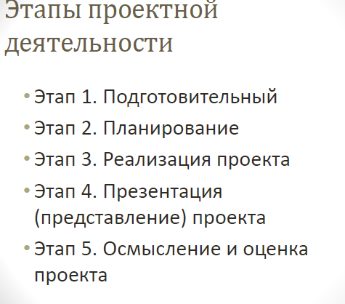

Slide 10
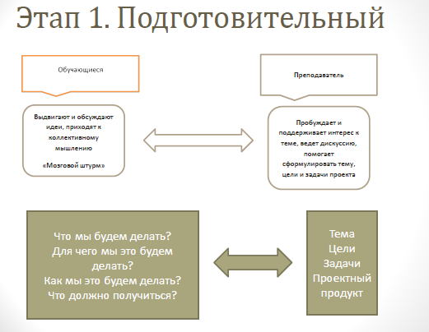

Slide 11
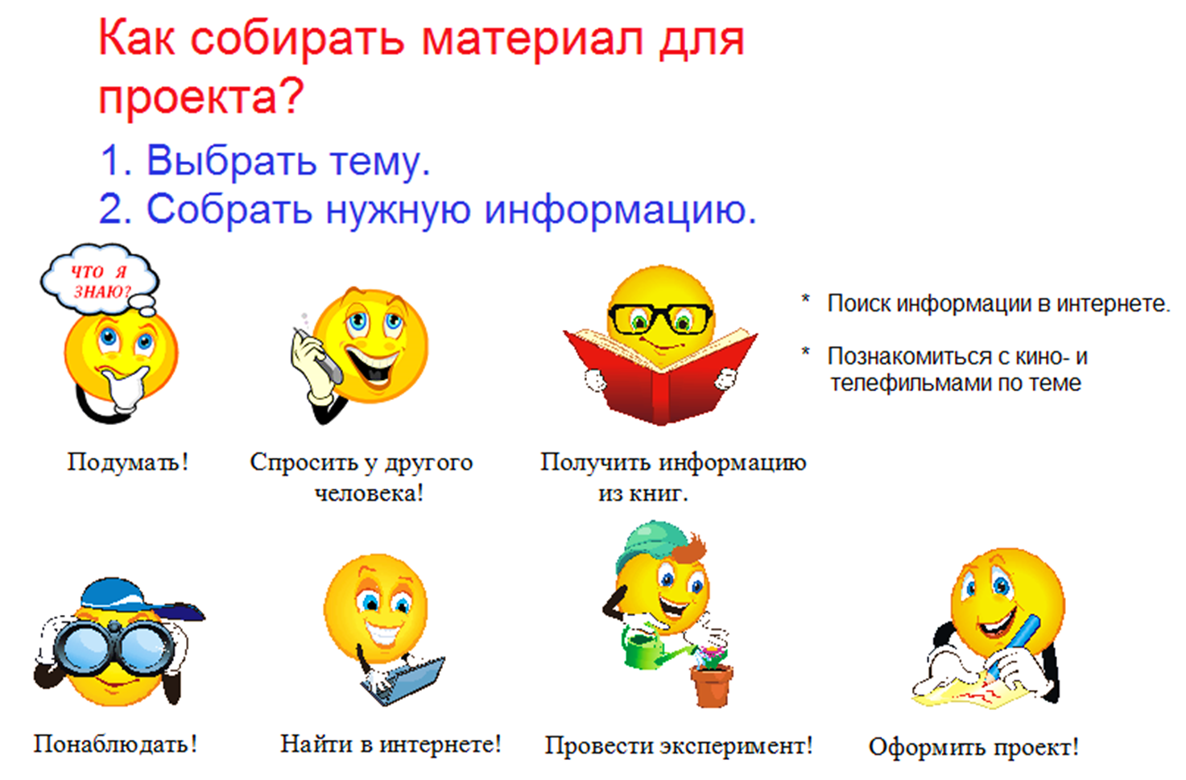
Как собрать материал для проекта?
1. Выбрать тему
2. Собрать информацию

Slide 12
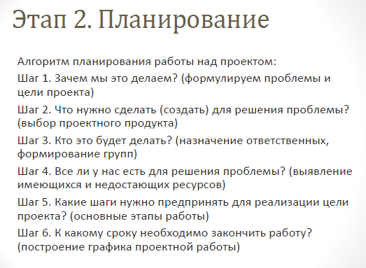

Slide 13
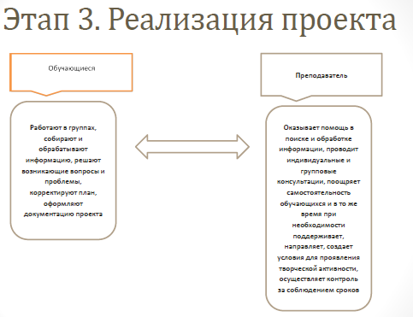

Slide 14
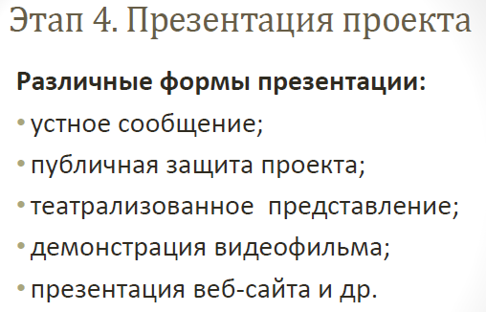

Slide 15
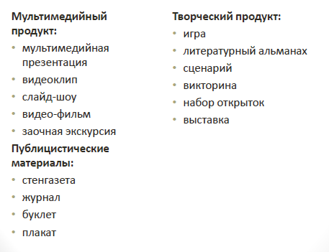
Формы продуктов проектной деятельности

Slide 16
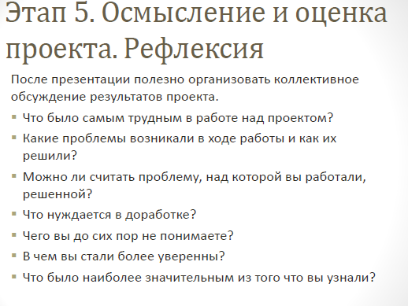

Slide 17
Критерии оценки
• соблюдены требования к содержанию работы и её оформлению;
• проделанная работа соответствует заявленным целям;
• текст корректен и логичен;
• аргументация убедительна;
• тема актуальна;
• работа имеет практическую ценность;
• приложены все рабочие материалы;
• работа выполнена самостоятельно.
• проявлен интерес не только к результату, но и к процессу работы;
• имеется высокий уровень достаточно систематизированных знаний.

Slide 18

Структура проекта:
Тема проекта
Проблема
Гипотеза
Цель
Задачи
Вывод

Slide 19
Введение
Обоснование актуальности
Проблема
Теоретическая значимость
Практическая значимость
Новизна
НУЖНО ИСПОЛЬЗОВАТЬ:
- Свежие научные работы (ссылки на источники)
- Актуальные статистические данные (Росстат,
ВЦИОМ, Опросы ТАСС, Левада-центр, Кантар, сайты гос. Структур и ведомств)

Slide 20
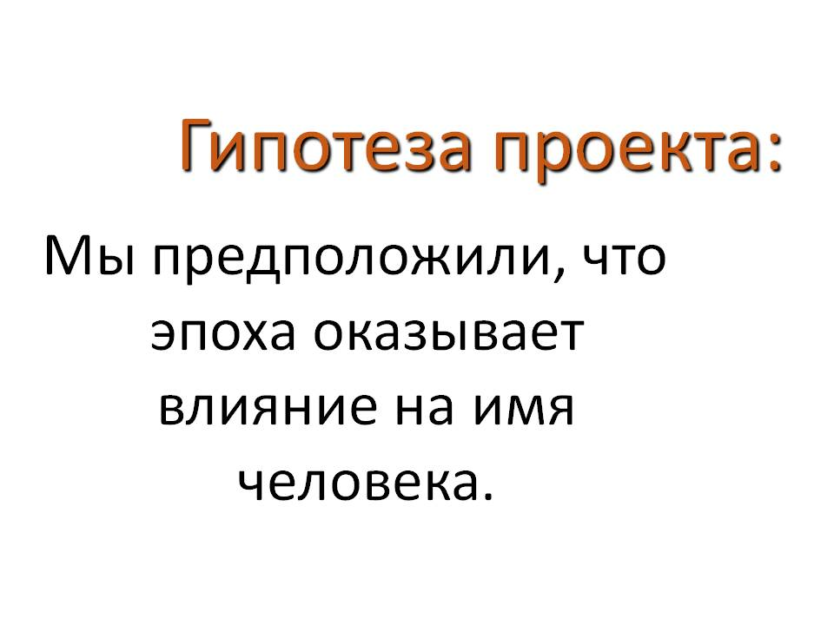
Гипотеза – это предвидение событий.
Гипотезы – обычно начинаются словами:
- предположим…
- допустим…
- возможно…
- что, если…

Slide 21
Гипотеза (если выдвигается) в иссл. работе
Важно корректно сформулировать гипотезу, не выдавая за неё очевидные вещи, известные всем. Воздержитесь от спорных или размытых понятий, проследите, чтобы гипотезу можно было проверить различными методами, включая анализ, синтез, сопоставление и т.д.
Опирайтесь на ключевые слова темы, объекта и цели вашего научного труда. Поскольку эти разделы находятся в непосредственной логической связи, формулировка у них совпадает.
Обязательно применяйте речевые обороты, которые бы подчеркнули субъективность выдвигаемой идеи. Например, начните с фразы «следует ожидать…», «можно допустить, что…» или «предполагается, что…».

Slide 22

Цель
Цель звучит ёмко и отражает тему проекта:
·написать..
· составить..
· сделать..
· выяснить..
· доказать..
· разработать…
· убедить..

Slide 23
Цель
целью работы является выяснение/выявление;
данная работа имеет своей целью изучение/определение/анализ;
цель настоящей работы — создание/разработка/составление

Slide 24
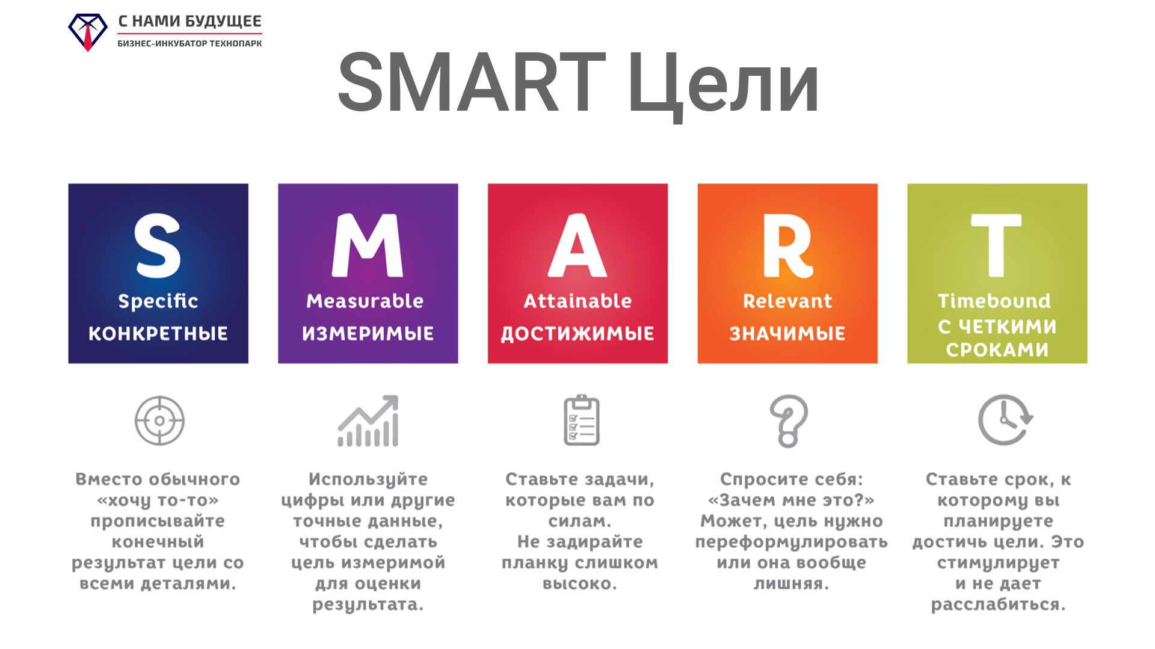

Slide 25
Объект, предмет
Объект исследования — это то, на что направлен процесс познания.
Предмет исследования - это то, под каким углом мы смотрим на объект. Часто предмет исследования звучит так же как и тема.

Slide 26

Задачи – это шаги, которые необходимо сделать, чтобы достичь поставленной цели:
изучить…
описать…
установить
выявить…
сформулировать…
привлечь…
исследовать…
проанализировать…
сопоставить…
классифицировать…
охарактеризовать…
разработать…
предложить...

Slide 27
Главы
Обзор литературы
  1.1.
  1.2.
  1.3.
  ……
  2. Практическая часть
  2.1.
  2.2.
СОДЕРЖАНИЕ ДОЛЖНО СООТВЕТСТВОВАТЬ АППАРАТУ ИССЛЕДОВАНИЯ ( ГЛАВНЫМ ОБРАЗОМ - ЗАДАЧАМ)
ИЗЛОЖЕНИЕ ПОСЛЕДОВАТЕЛЬНОЕ

Slide 28
Заключение
В Заключении представляются выводы по результатам исследовательской работы, и оценка полноты решения поставленных задач.
В нем последовательно излагаются полученные результаты, определяется их соотношение с общей целью и конкретными задачами, сформулированными во Введении, дается самооценка о проделанной работе.
В некоторых случаях можно указать пути продолжения исследования темы, а также конкретные задачи, которые предстоит при этом решать.

Slide 29
Выводы
Пишутся по задачам ( 1 задача – 1 вывод, 2 задача – 2 вывод и т.д., выводов, при необходимости, может быть больше, чем задач (на 1-2), но меньше – нет.
В выводах по практическим задачам желательно присутствие цифр, процентов.
Краткие, точные, конкретные, как «выстрел в голову»

